Slide 1
ZESPÓŁ SZKÓŁ NR 5
WYDARZENIA I OSIĄGNIĘCIA
I SEMESTR ROKU SZK. 2018/2019

Slide 2
Motto na rok szkolny 2018/2019

Slide 3
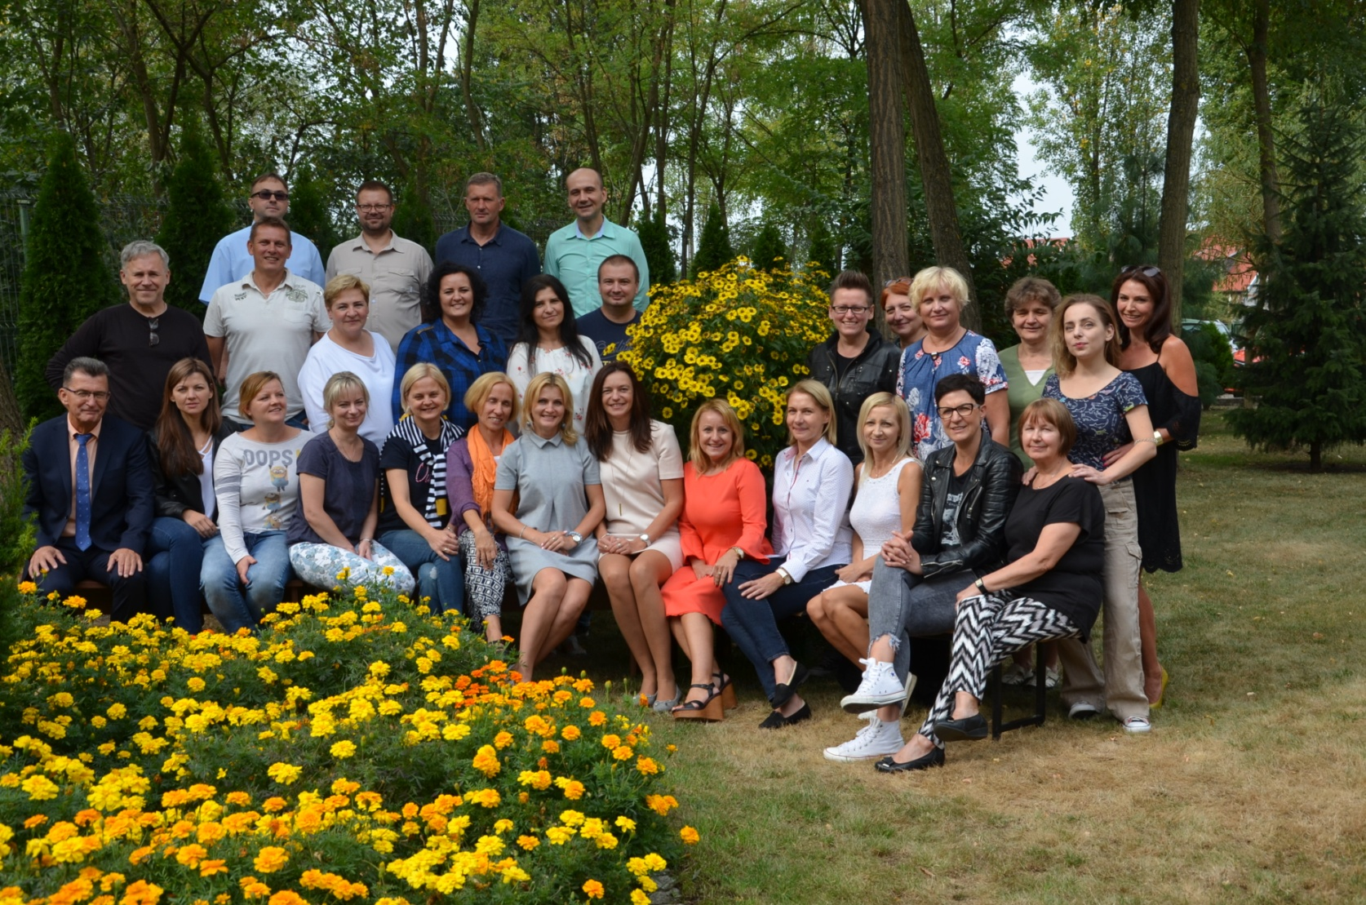
KADRA 2018/2019

Slide 4
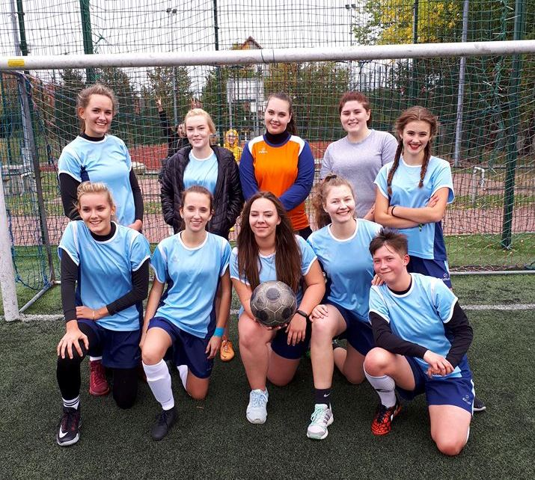
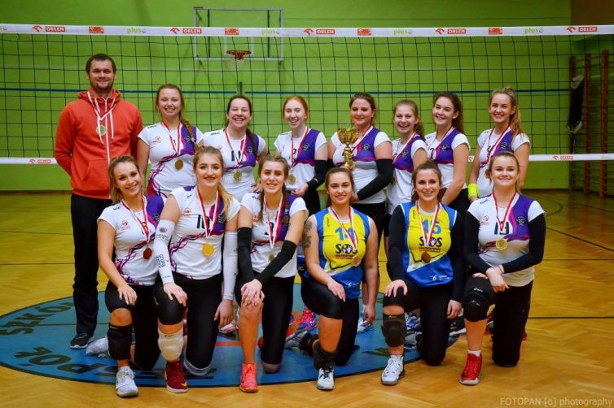
DRUŻYNY SZKOLNE 2018/2019

Slide 5
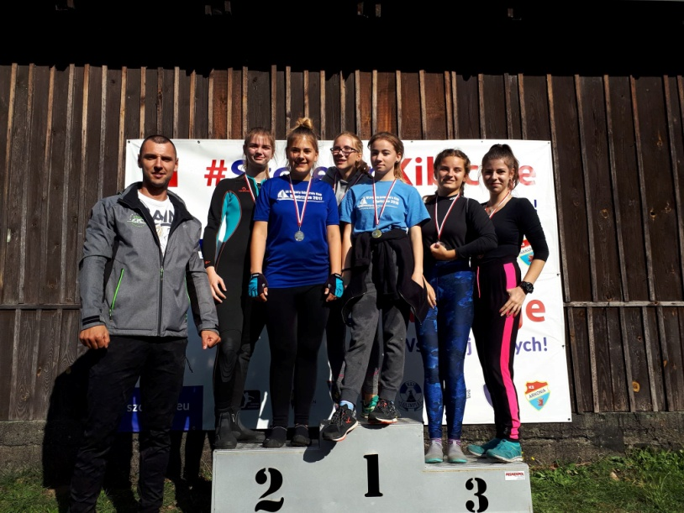
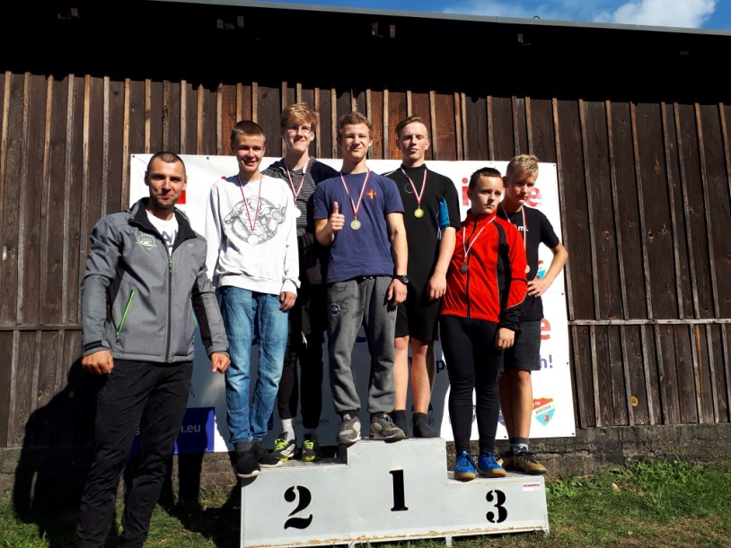
MISTRZOSTWA SZCZECINA W KAJAKARSTWIE
27 września 2018
I miejsce Katarzyna Miłoś,
Natalia Przebinda
I miejsce Szymon Kijańczuk ,
Krzysztof Kaczorkiewicz
II miejsce Aleksandra Foryś,
Nikola Wolańska.
II miejsce Kacper Kmera,
Dawid Pilarski.
Trenerzy: D. Gładysz, T. Franczak

Slide 6
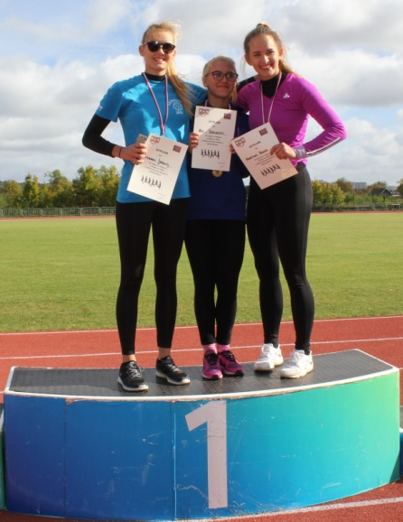
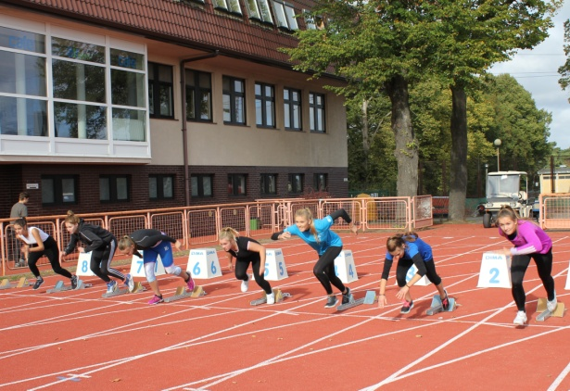
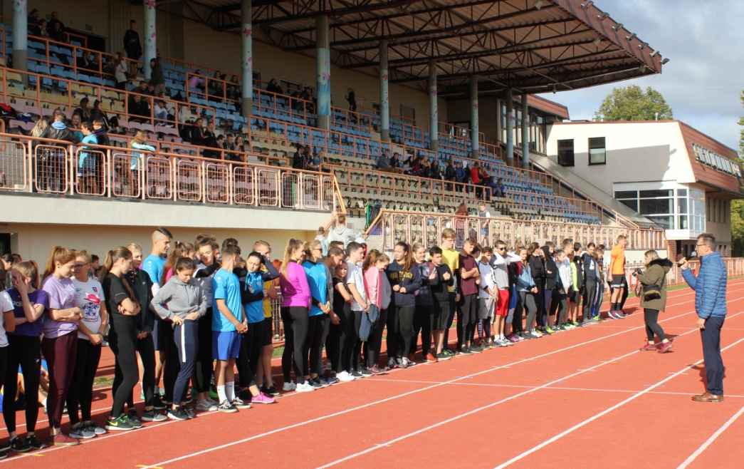
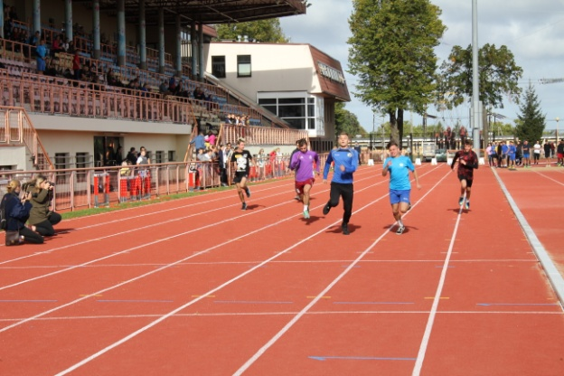
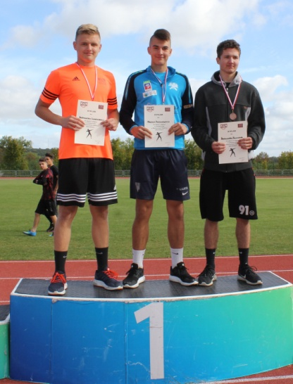
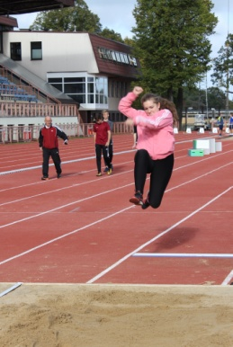
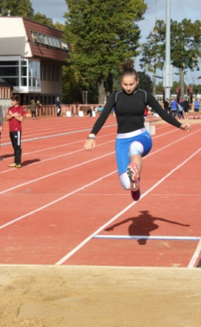
Mistrzostwa Zespołu Szkół nr 5 w Lekkoatletyce
w ramach Europejskiego Tygodnia Sportu
28 września 2018
Nauczyciele WF

Slide 7
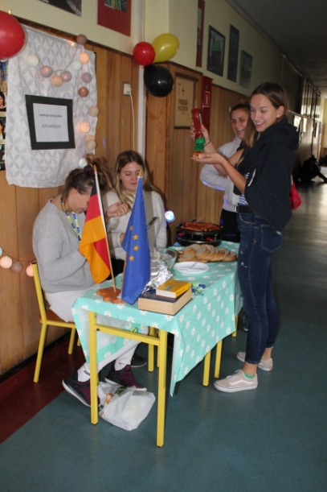
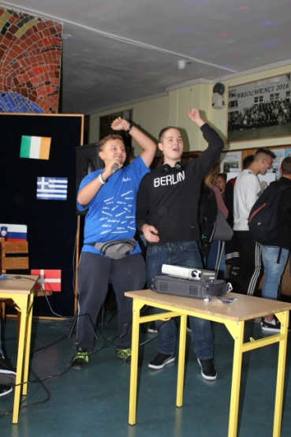
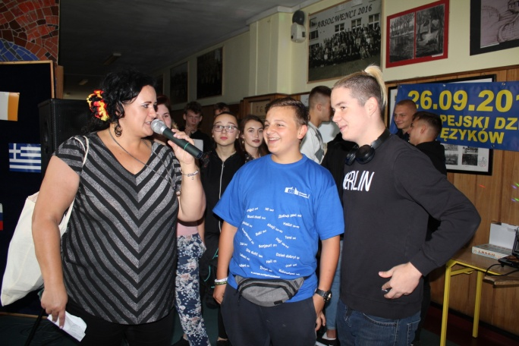
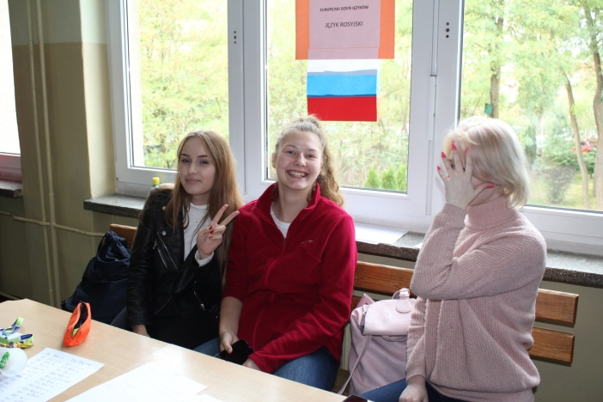
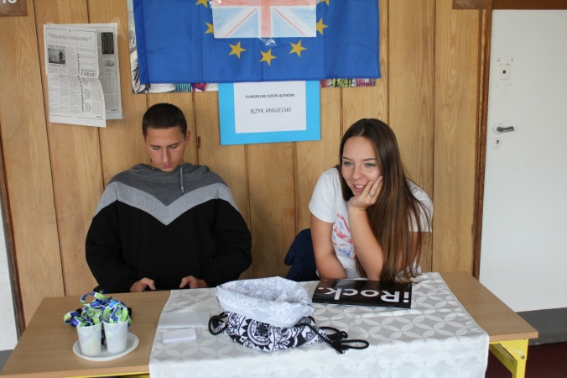
Europejski Dzień Języków
Przygotowała: M. Sass

Slide 8
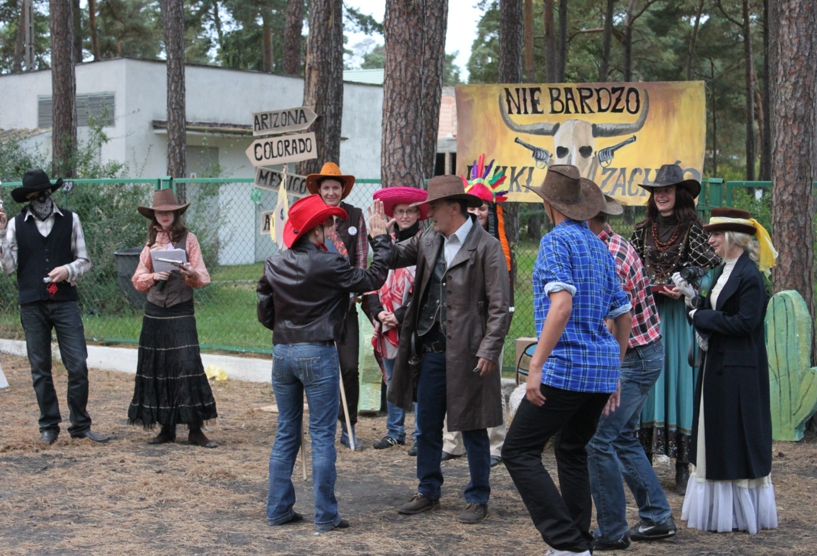
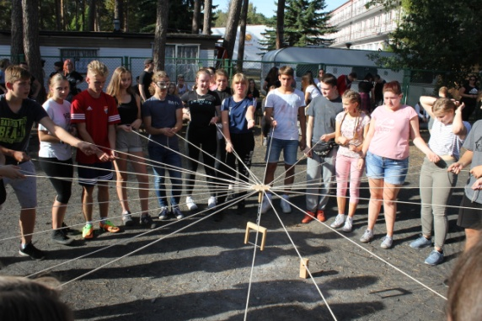
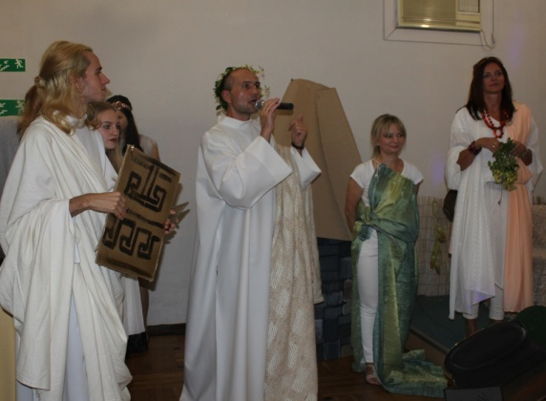
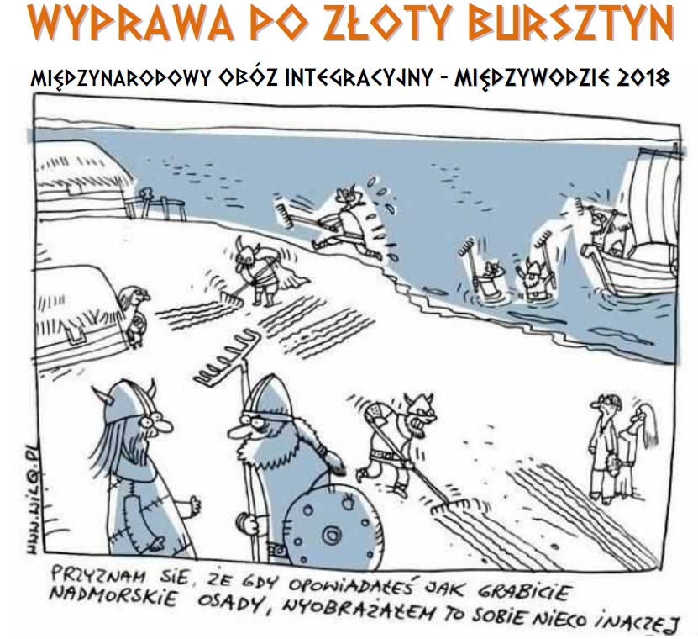
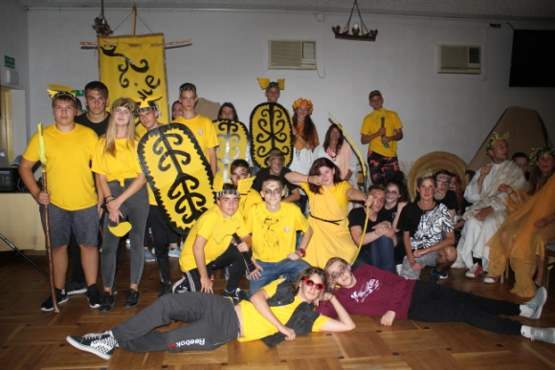
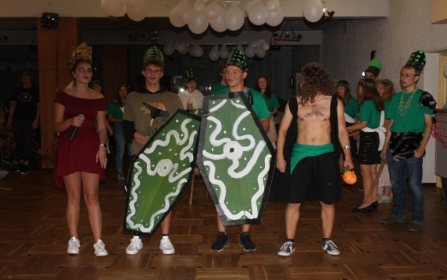
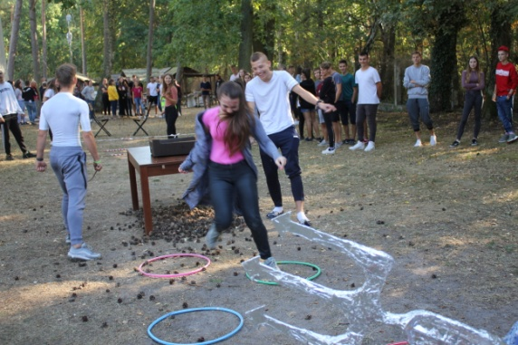
OBÓZ INTEGRACYJNY XVIII LO
MIĘDZYWODZIE 2018
E. Czajkowska, A.Sawicka, W.Kobzdej, A. Piekara
i wychowawcy kl. I .

Slide 9
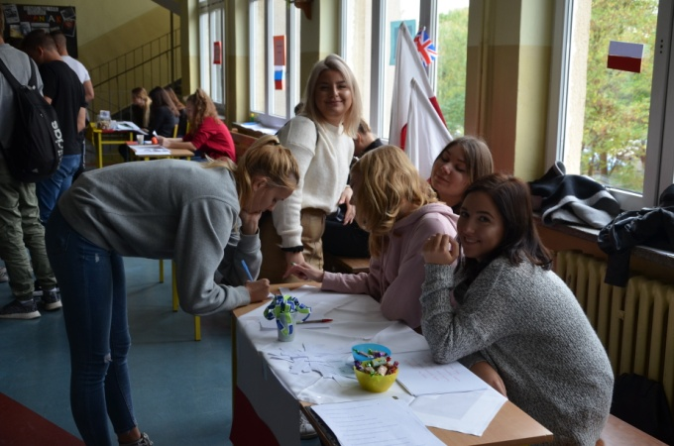
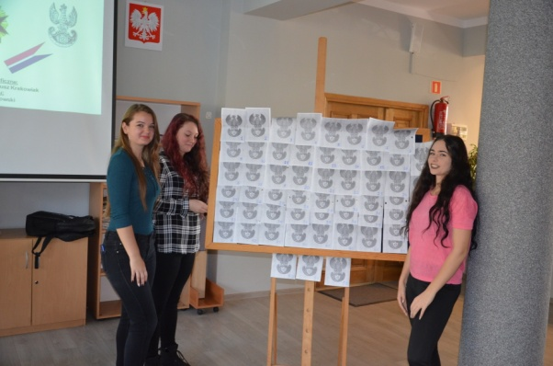
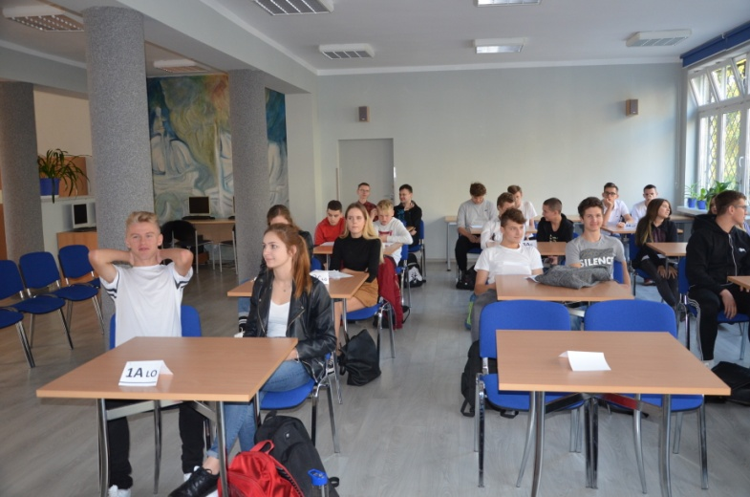
SZKOLNY TURNUEJ WIEDZY O 12 PUŁKU UŁANÓW
Przygotowały: C. Jankowski

Slide 10
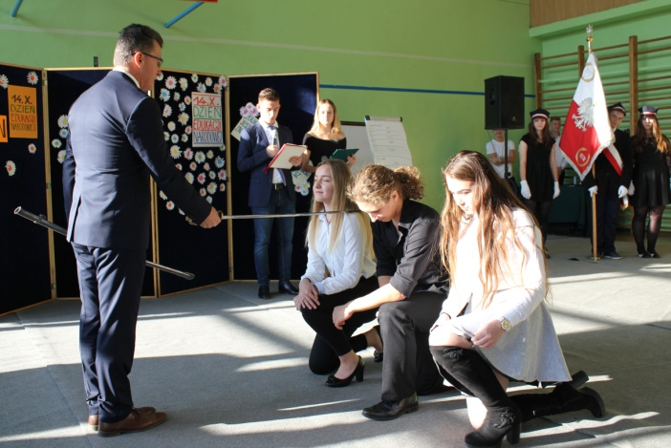
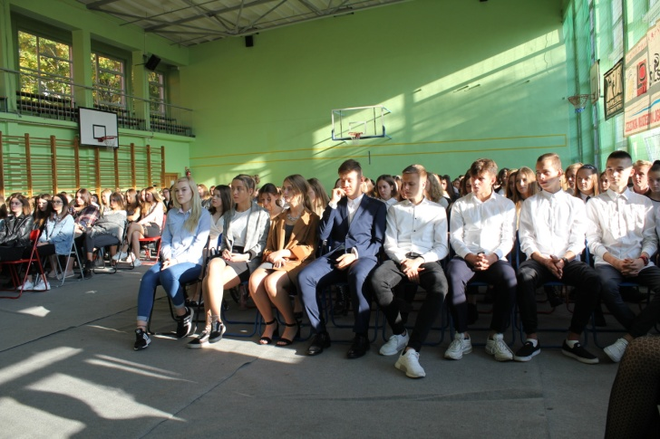
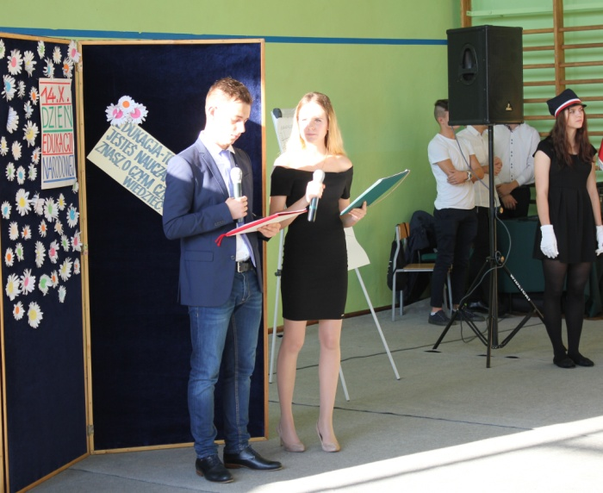
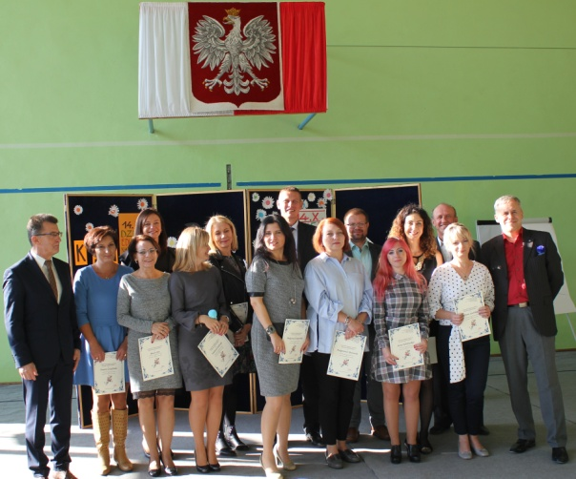
w Zespole Szkół nr 5
DZIEŃ NAUCZYCIELA
Przygotowała: K.Różycka-
Kasztelan

Slide 11
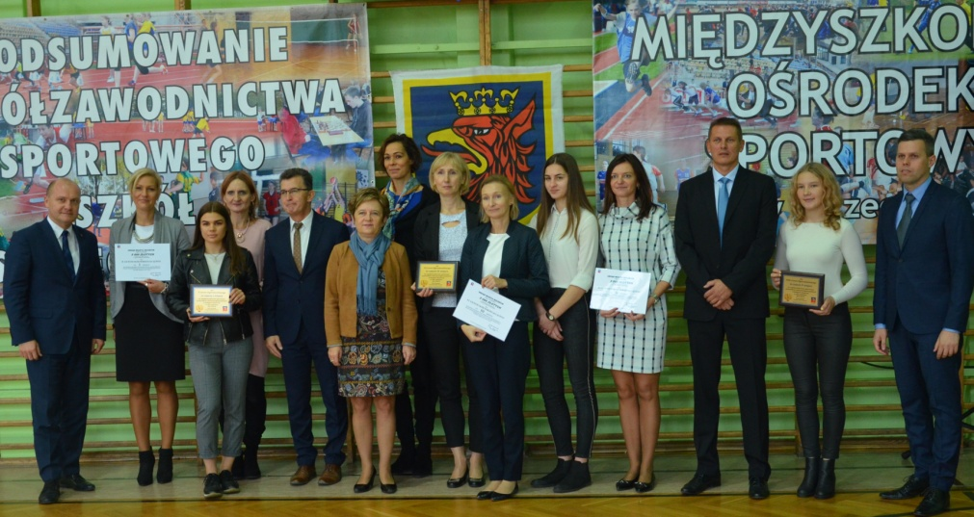
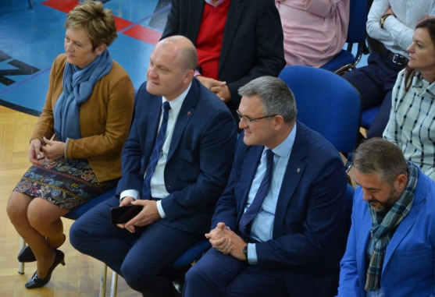
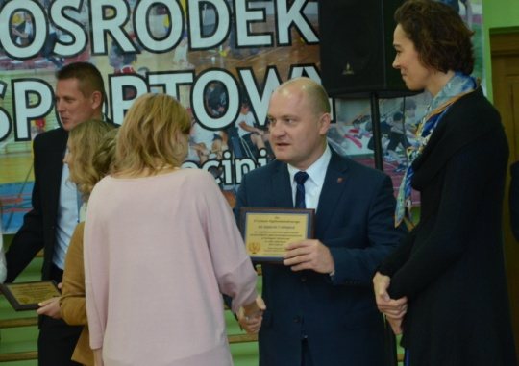
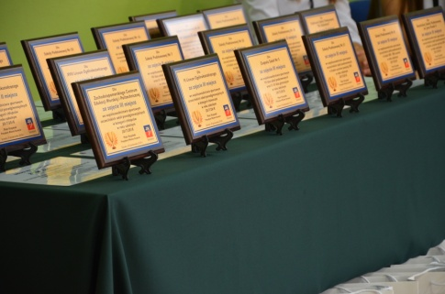
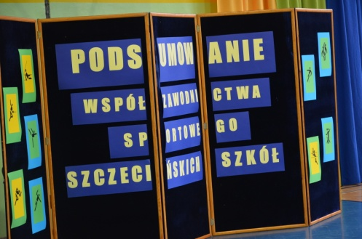
PODSUMOWANIE
WSPÓŁZAWODNICTWA SPORTOWEGO SZKÓŁ
W ROKU SZKOLNYM 2017/2018
Przygotowała: B. Jaśkiewicz

Slide 12
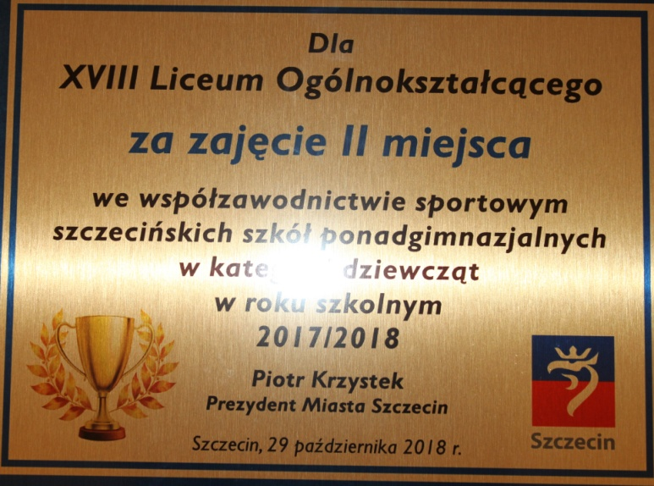
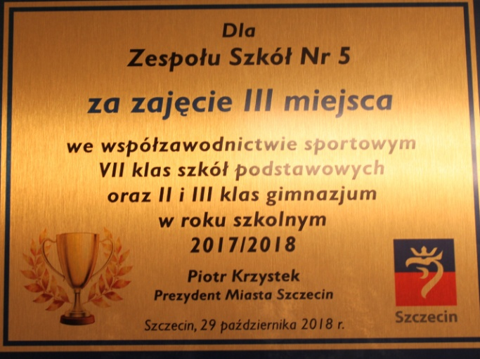
II MIEJSCE
XVIII Liceum
Ogólnokształcące
III MIEJSCE
Gimnazjum nr 43

Slide 13
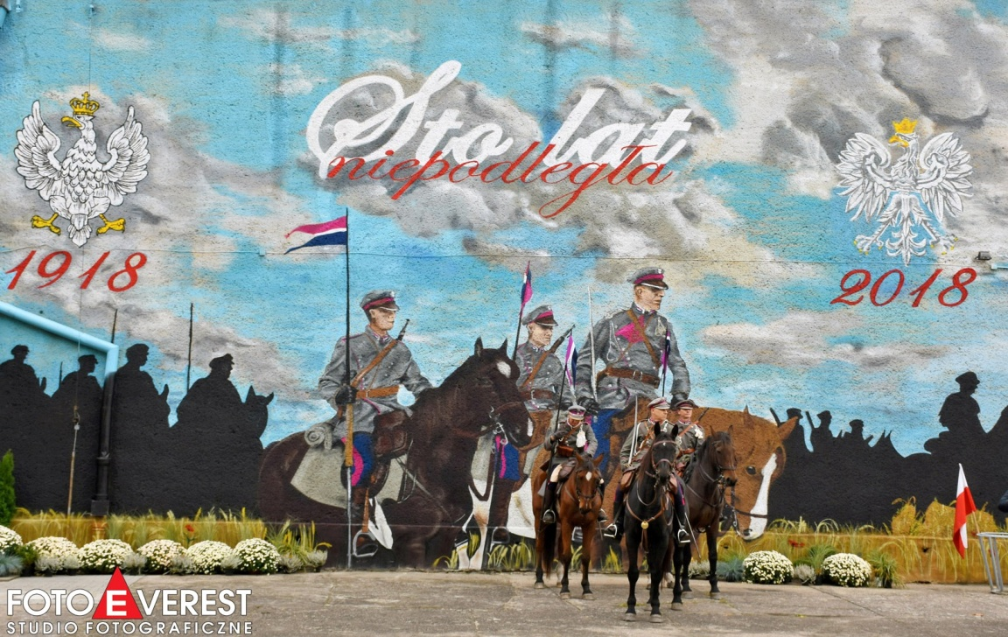
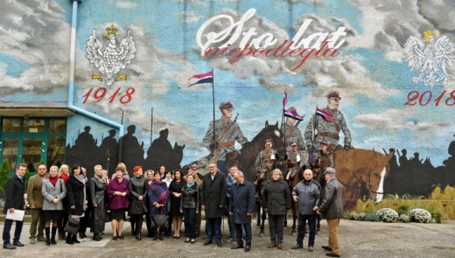
MUR-ALE... NIEPODLEGŁOŚĆ UŁAŃSKA
Projekt artystyczno-edukacyjny 100. rocznicy Niepodległej
Koordynatorzy: B. Jaśkiewicz, C. Jankowski, A. Sawicka, M. Matuszak
K. Różycka- Kasztelan

Slide 14
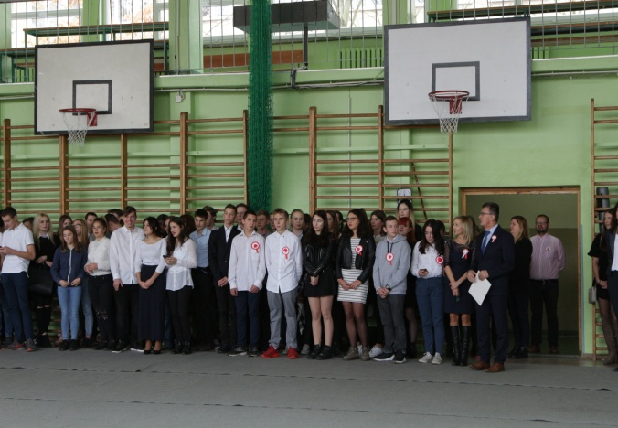
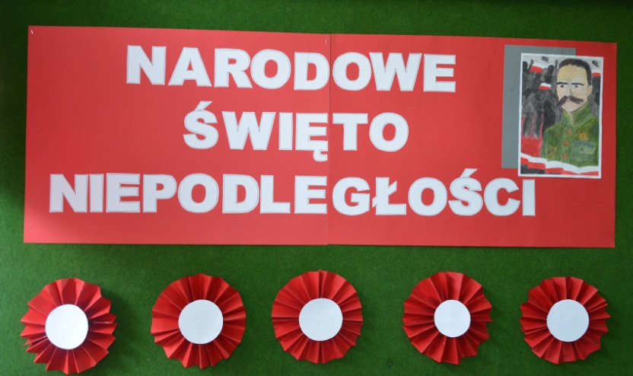
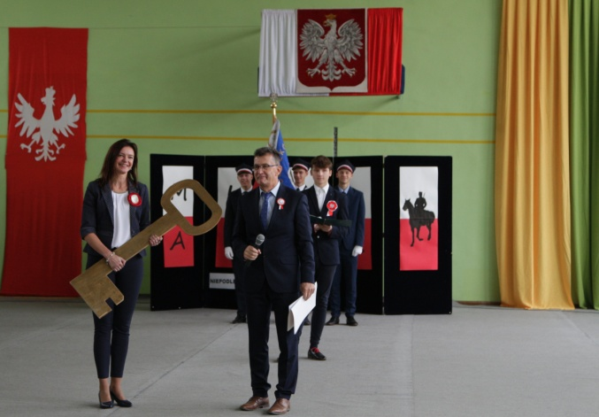
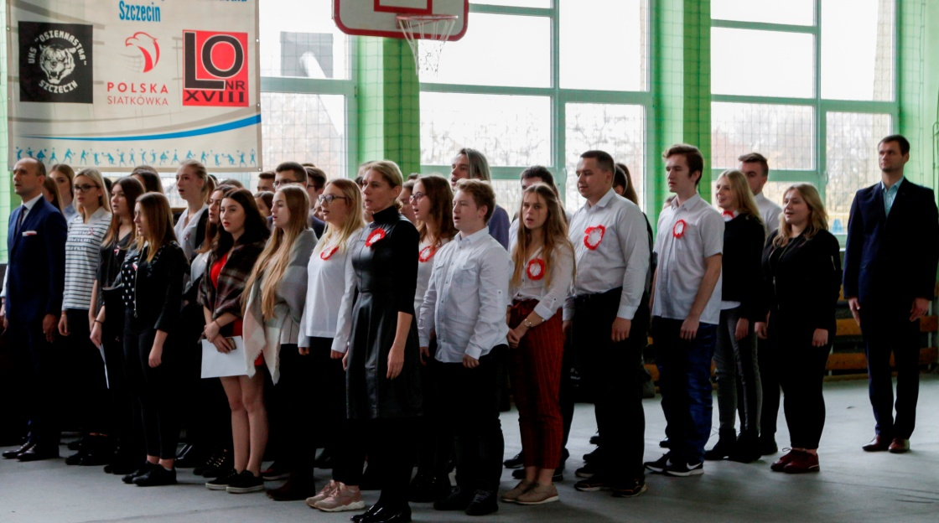
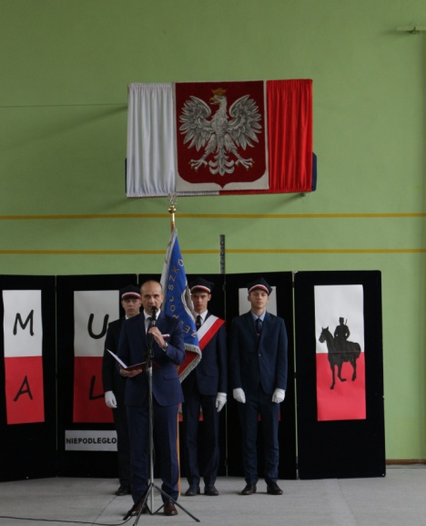
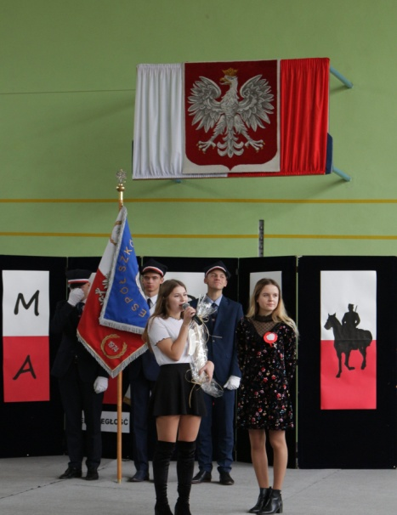
11 LISTOPADA
Przygotowały: K.Różycka-Kasztelan

Slide 15
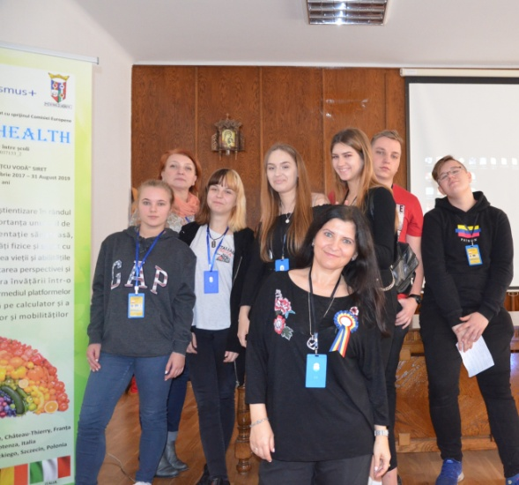
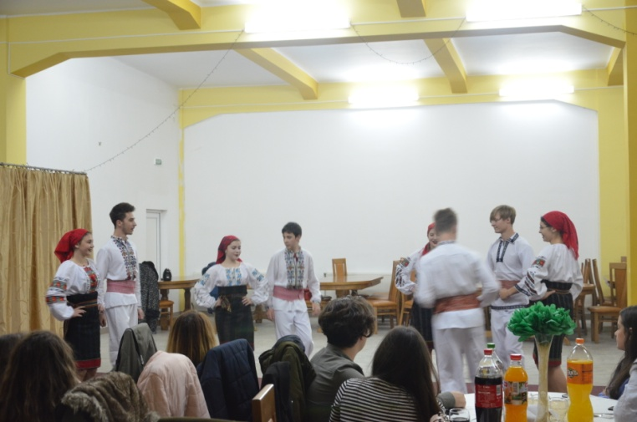
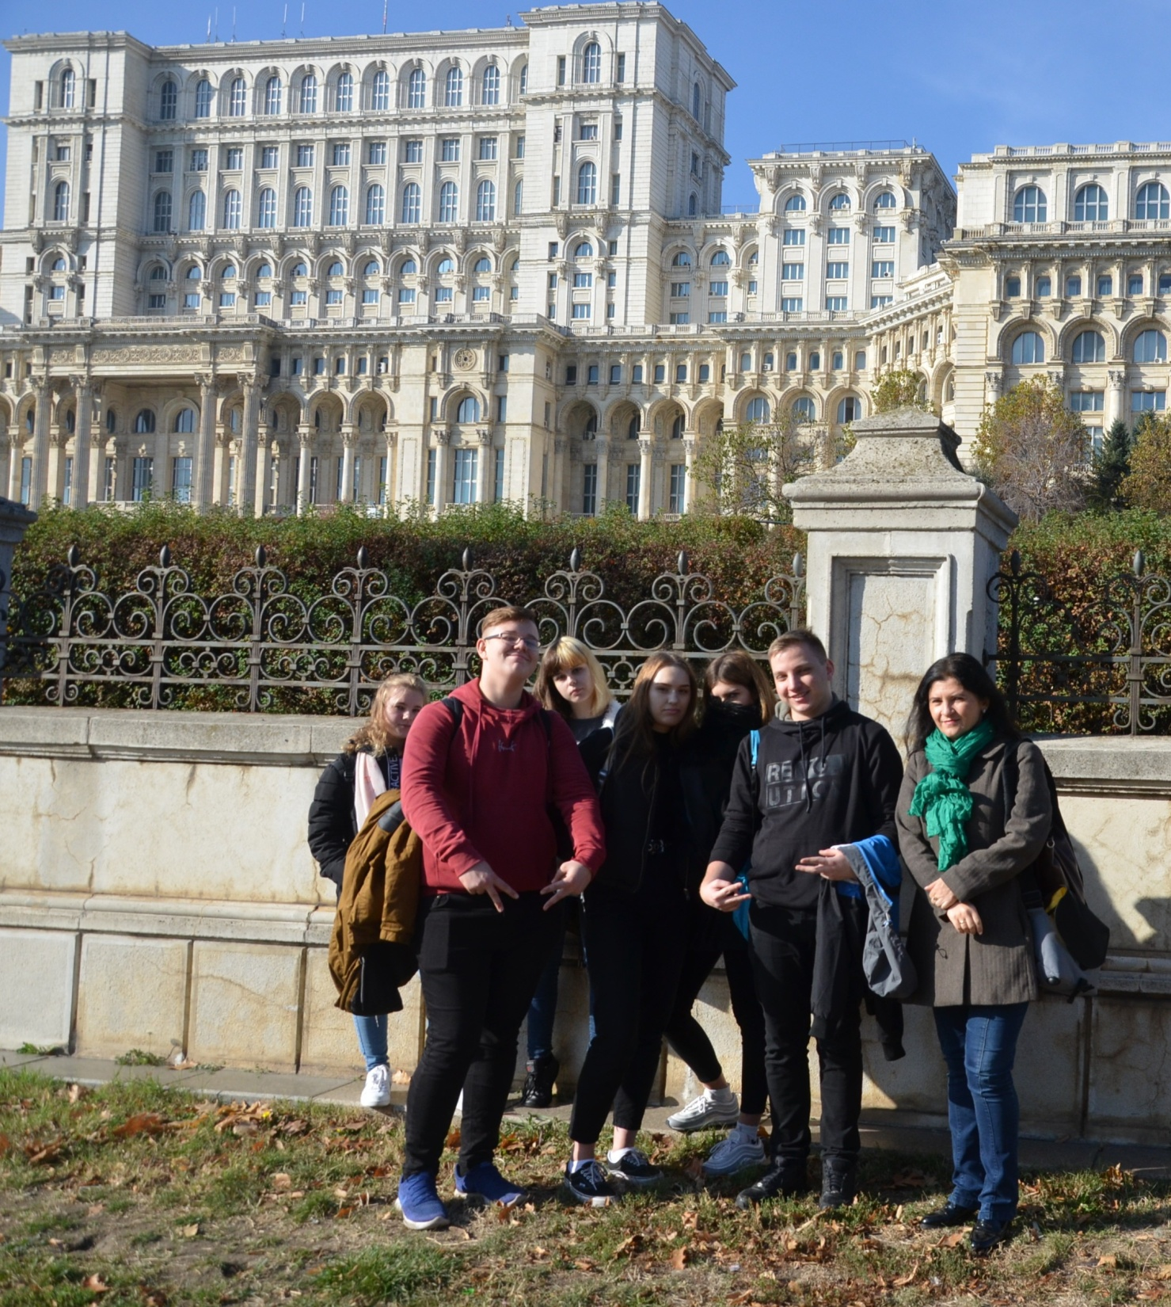
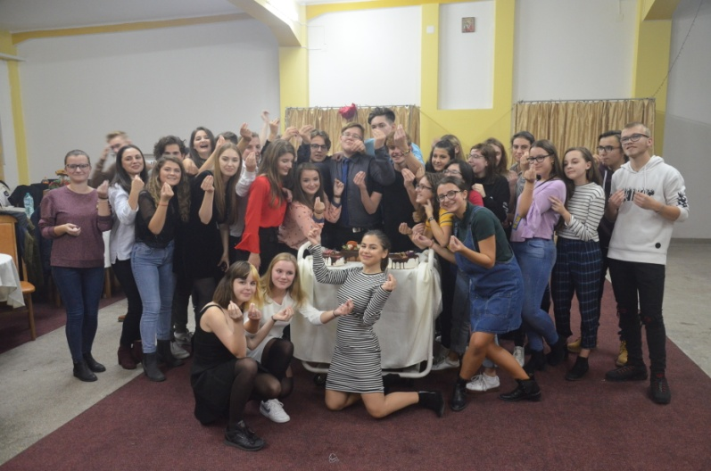
Projekt „MOVING2HEALTH”
w ramach programu Erasmus + - spotkanie w Rumuni
Koordynator: M. Kujawska
Opiekun: M. Matuszk

Slide 16
Sto lat niepodległa
Premierę 30. 11. 2018 r. w MOK Police, ul. Siedlecka 1a
REŻYSER: A. Pawłowska

Slide 17
„ISKIERKA RADOŚCI”
Koordynatorzy: W. Kobzdej, A. Sawicka , M. Matuszak,

Slide 18
„ISKIERKA RADOŚCI” - 2018
ISKIERKOWA RODZINA !

Slide 19
VII FESTYN RODZINNY
ZESPOŁU SZKÓŁ NR 5
ORGANIZATOR: M. Sass

Slide 20
ŚWIĄTECZNY TURNIEJ DWÓJEK KOSZYKARSKICH 21 GRUDNIA 2018 R.
ORGANIZATORZY:
Dorota Chmiel
Mirosław Żylik

Slide 21
NAJLEPSI UCZNIOWIE ZESPOŁU SZKÓŁ NR 5
I SEMESTR ROK SZK. 2018/2019

Slide 22
LEKCJA EUROPEJSKA
Z PROFESOREM ROSATIM

Slide 23
FINAŁ ISKIERKI RADOŚCI
Teatr Współczesny
Koordynator: W. Kobzdej

Slide 24
DEBATA W 30. ROCZNICĘ OKRĄGŁEGO STOŁU
PRZYGOTOWAŁA: K. ZAJĄCZKOWSKA

Slide 25
Projekt „MOVING2HEALTH”
w ramach programu Erasmus +
Poznawcza podróż do Francji
Koordynator: M. Kujawska

Slide 26
„MAŁE I DUŻE POLSKO-LITEWSKIE PODRÓŻE ”
Projekt polsko-litewski z Polsko-Litewskiego
Funduszu Wymiany Młodzieży FRSE
Przygotowały: K. Maciaszczyk, T. Kutałowska, M. Matuszak

Slide 27
OTWARCIE BOISK SPORTOWYCH DZIEŃ SPORTU SZKOLNEGO
NAUCZYCIELE W-F , M. Kujawska, K. Różycka - Kasztelan

Slide 28
DOROTA MAŃKA
LAUREATKĄ MIEDZYNARODOWEGO KONKURSU PLASTYCZNEGO
Opieka artystyczna: Anna Sawicka

Slide 29
XVIII LO MISTRZEM SZCZECINA W PIŁCE SIATKOWEJ W ROKU SZK. 2018/2019
Trener: T. Kławsiuć

Slide 30
II MIEJSCE W MISTRZOSTWACH SZCZECINA W P. NOŻNEJ KL. I W ROKU SZK. 2018/2019
TRENER: R. RECZKA

Slide 31
III miejsce XVIII LO w MISTRZOSTWACH SZCZECINA W PIŁCE NOŻNEJ DZIEWCZĄT W ROKU SZK. 2018/2019
TRENER: D. GŁADYSZ

Slide 32
IV miejsce XVIII LO w MISTRZOSTWACH SZCZECINA W KOSZYKÓWCE W ROKU SZK. 2018/2019
TRENER: M.ŻYLIK

Slide 33
XVIII LO MISTRZEM WOJEWÓDZTWA W SIATKÓWCE PLAŻOWEJ W ROKU SZK. 2018/2019
Trenerzy: T. Kławsiuć , M. Mierzwiński

Slide 34
III miejsce XVIII LO w MISTRZOSTWACH WOJEWÓDZTWA W SIATKÓWCE PLAŻOWEJ W ROKU SZK. 2018/2019
Trener: T. Kławsiuć

Slide 35
KLASYFIKACJA GENERALNA
WSPÓŁZAWODNICTWA SPORTOWEGO SZKÓŁ PONADGIMNAZJALNYCH DZIEWCZĄT MIASTA SZCZECIN W R. SZK. 2018/19
 | SZKOŁA | Pkt. za imprezy MOS i WSZS |  | Pkt. za Ligę z Klasą | Pkt. łącznie | M - ce
 | II LO | 110 |  | 80 | 190 | 1
 | ZSB | 85 |  | 66 | 151 | 2
 | ZS nr 8 | 92 |  | 48 | 140 | 3
 | XVIII LO | 80 |  | 44 | 124 | 4
 | V LO | 38 |  | 34 | 72 | 5
 | VI LO | 59 |  | 11 | 70 | 6
 | XIV LO | 56 |  | 7 | 63 | 7
klasy I – PS –IV PK-V PN-III

